Slide 1
MATERNO INFANTILE

Slide 2
Selezione set di indicatori per l’ Area Materno Infantile
Codice | Descrizione
C7.1 | Percentuale di parti cesarei depurati (NTSV)
C7.3 | Percentuale di episiotomie depurate (NTSV)
C17.4.1 | Percentuale ricoveri sopra soglia per parti
C7.7 | Tasso di ospedalizzazione in eta' pediatrica
C8A.19.1 | Tasso di ospedalizzazione pediatrico per asma per 100.000 residenti (2-17anni)
C8A.19.2 | Tasso di ospedalizzazione pediatrico per gastroenterite per 100.000 residenti (0-17 anni)
C18.1 | Tasso di ospedalizzazione per interventi di tonsillectomia per 100.000 residenti

Slide 3
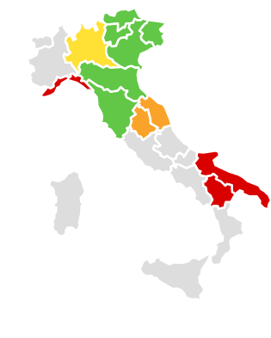
C7.1 Percentuale di parti cesarei depurati (NTSV)

Slide 4
C7.1 Percentuale di parti cesarei depurati (NTSV)

Slide 5
C7.1 Percentuale di parti cesarei depurati (NTSV)

Slide 6
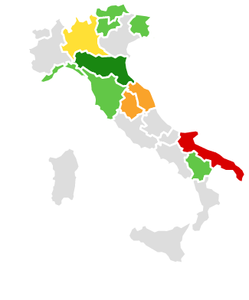
C7.3 Percentuale di episiotomie depurate (NTSV)

Slide 7
C7.3 Percentuale di episiotomie depurate (NTSV)

Slide 8
C7.3 Percentuale di episiotomie depurate (NTSV)

Slide 9
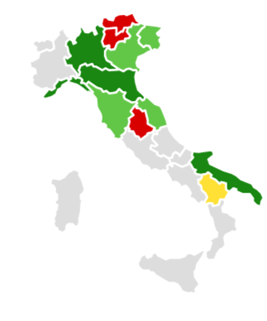
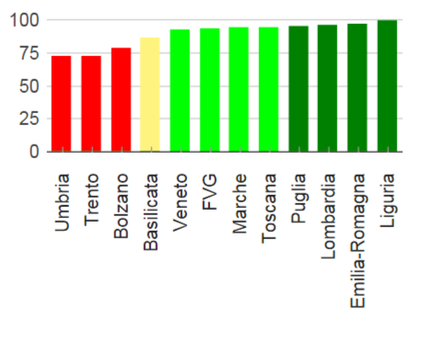
C17.4.1 Percentuale ricoveri sopra soglia per parti

Slide 10
C17.4.1 Percentuale ricoveri sopra soglia per parti

Slide 11
C17.4.1 Percentuale ricoveri sopra soglia per parti

Slide 12
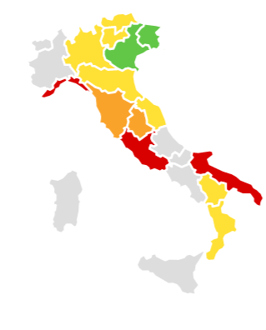
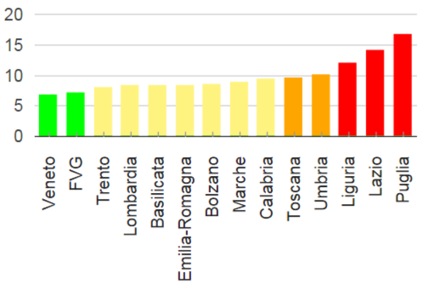
C7.7 Tasso di ospedalizzazione in eta' pediatrica

Slide 13
C7.7 Tasso di ospedalizzazione in eta' pediatrica

Slide 14
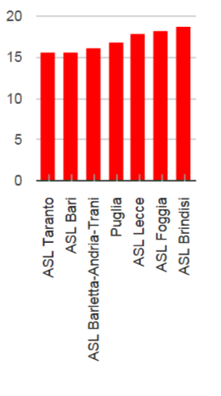
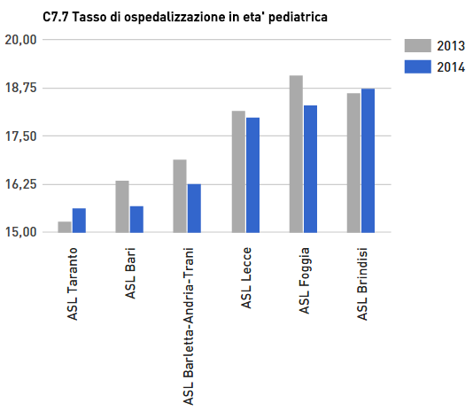
C7.7 Tasso di ospedalizzazione in eta' pediatrica

Slide 15
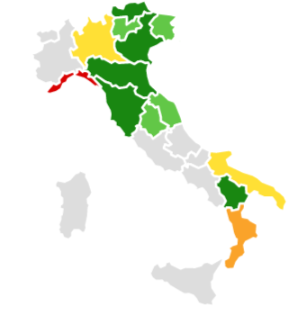
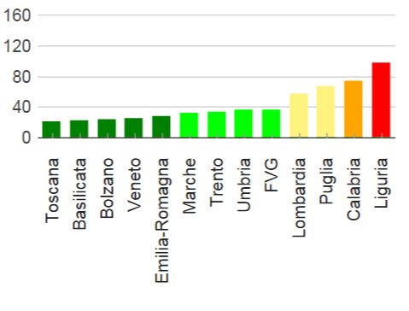
C8a.19.1 Tasso di ospedalizzazione pediatrico per asma per 100.000 residenti (2-17anni)

Slide 16
C8a.19.1 Tasso di ospedalizzazione pediatrico per asma per 100.000 residenti (2-17anni)

Slide 17
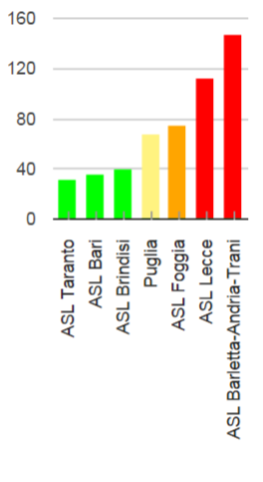
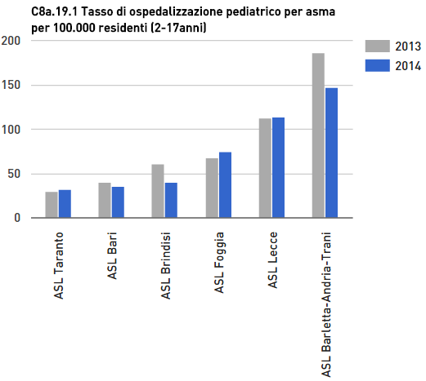
C8a.19.1 Tasso di ospedalizzazione pediatrico per asma per 100.000 residenti (2-17anni)

Slide 18
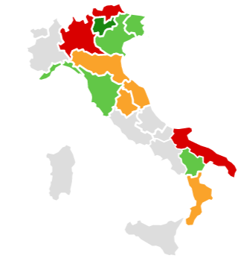
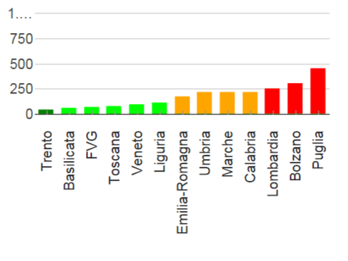
C8a.19.2 Tasso di ospedalizzazione pediatrico per gastroenterite per 100.000 residenti (0-17 anni)

Slide 19
C8a.19.2 Tasso di ospedalizzazione pediatrico per gastroenterite per 100.000 residenti (0-17 anni)

Slide 20
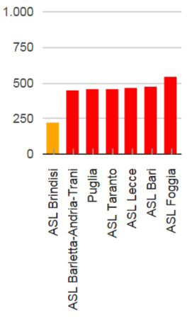
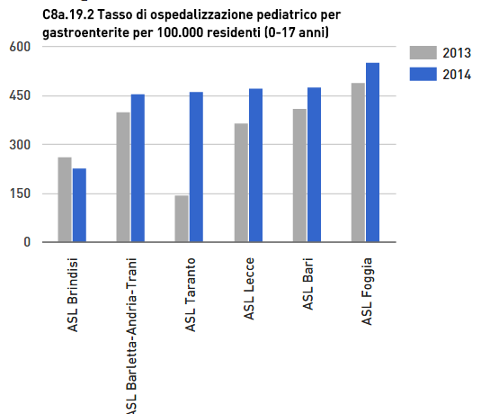
C8a.19.2 Tasso di ospedalizzazione pediatrico per gastroenterite per 100.000 residenti (0-17 anni)

Slide 21
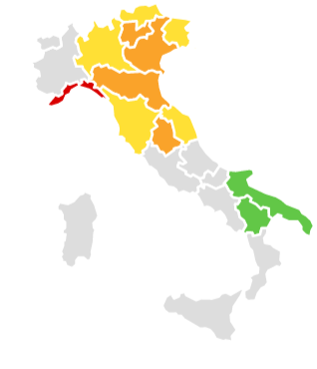
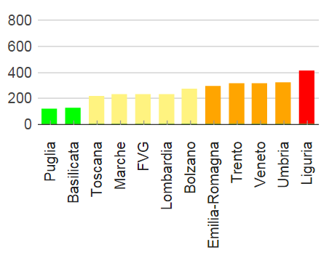
C18.1 Tasso di ospedalizzazione per interventi di tonsillectomia per 100.000 residenti

Slide 22
C18.1 Tasso di ospedalizzazione per interventi di tonsillectomia per 100.000 residenti

Slide 23
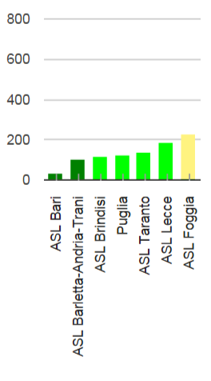
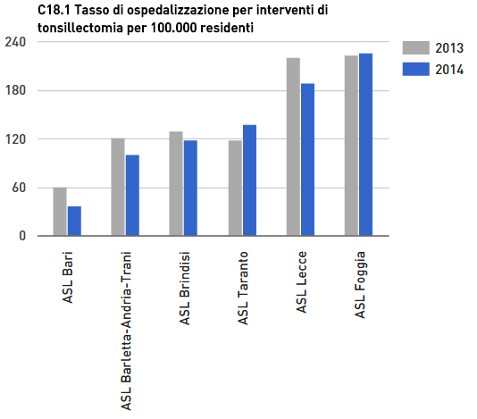
C18.1 Tasso di ospedalizzazione per interventi di tonsillectomia per 100.000 residenti

Slide 24
Quali sono le priorità di intervento e di miglioramento per la Regione Puglia?

Slide 25
Codice | Indicatore | Valutazione 2014 | Trend 2013-2014 | Variabilità 2014
C8A.19.2 | Tasso di ospedalizzazione pediatrico per gastroenterite per 100.000 residenti (0-17 anni) | 1 | 3 | 3
C7.7 | Tasso di ospedalizzazione in eta' pediatrica | 1 | 3 | 4
C7.1 | Percentuale di parti cesarei depurati (NTSV) | 1 |  | 2
C7.3 | Percentuale di episiotomie depurate (NTSV) | 1 |  | 3
C8A.19.1 | Tasso di ospedalizzazione pediatrico per asma per 100.000 residenti (2-17anni) | 3 | 3 | 1
C18.1 | Tasso di ospedalizzazione per interventi di tonsillectomia per 100.000 residenti | 4 | 4 | 1

Slide 26
Quali sono i miglioramenti attesi per il 2016?
Gli obiettivi delle aziende per il 2016 saranno definiti proporzionalmente al punto di partenza di ciascuna azienda. Alle aziende con i risultati più critici sarà chiesto uno sforzo maggiore in modo che la Regione possa conseguire maggiore equità per i propri cittadini.
Gli obiettivi saranno fissati per ciascun indicatore tenendo in considerazione al minimo il benchmarking interno alla Regione e al massimo il posizionamento della Puglia rispetto al network delle regioni

Slide 27
C7.1 Percentuale di parti cesarei depurati NTSV
Obiettivi definiti proporzionalmente in base al benchmarking interno alla Regione Puglia
Obiettivi definiti proporzionalmente, sulla base del benchmarking del Network delle Regioni

Slide 28
C7.3 Percentuale di episiotomie depurate NTSV
Obiettivi definiti proporzionalmente sul benchmarking della Regione Puglia
Obiettivi definiti proporzionalmente, sulla base del benchmarking del Network delle Regioni

Slide 29
C8a.19.1 Tasso di ospedalizzazione pediatrico per asma per 100.000 residenti (2-17anni)
Obiettivi definiti proporzionalmente sul benchmarking della Regione Puglia
Obiettivi definiti proporzionalmente, sulla base del benchmarking del Network delle Regioni

Slide 30
C8a.19.2 Tasso di ospedalizzazione pediatrico per gastroenterite per 100.000 residenti (0-17 anni)
Obiettivi definiti proporzionalmente sul benchmarking della Regione Puglia
Obiettivi definiti proporzionalmente, sulla base del benchmarking del Network delle Regioni

